Slide 1
数据准备
刘任强

Slide 2
数据准备
数据来源
数据预处理
词元化(分词)
数据调度

Slide 3
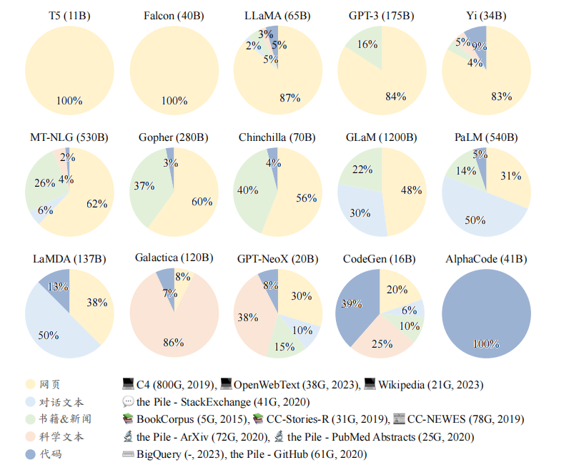
网页
通用文本数据
书籍
其他
数据来源
多语文本
科学文本
专用文本数据
代码
其他

Slide 4
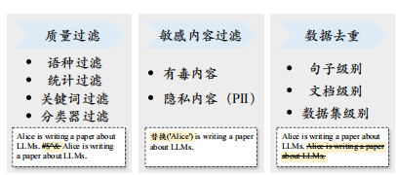
数据预处理

Slide 5
数据预处理
质量过滤
基于启发式规则的方法
基于分类器的方法

Slide 6
质量过滤
两种数据清洗的方法：
1.基于启发式规则的方法
其常见的数据清洗方法： 基于语种的过滤
基于简单统计指标的过滤
基于关键词过滤
基于困惑度(Perlexity)过滤
2.基于分类器方法

Slide 7
困惑度(Perplexity)是衡量语言模型预测能力的一个重要指标，他反映了模型对预测数据的预测好坏程度。困惑度越低，表示模型在预测下一个词时的不确定性越小，模型的性能越好。但在实际应用中，单一使用困惑度效果不佳，所以需要与其他评估指标结合使用，以获得更准确的结果。
加入其他评估指标：
BLEU ：用于机器翻译任务的评估指标，通过比较机器翻译输出与一组参考翻译之间的n-gram重叠程度来评估翻译质量。BLEU分数越高，表示翻译质量越接近人类翻译。
ROUGE ：这个指标主要用于评估自动摘要的质量，通过计算摘要中与参考摘要共有的n-gram数量来评估摘要的准确性和完整性。最常用的是 ROUGE-N 和 ROUGE-L。
EM ：这是一个简单的评估指标，用于检查模型生成的输出是否与参考答案完全匹配。在某些任务中，如问答系统，EM可以作为一个直接的指标来衡量模型性能

Slide 8
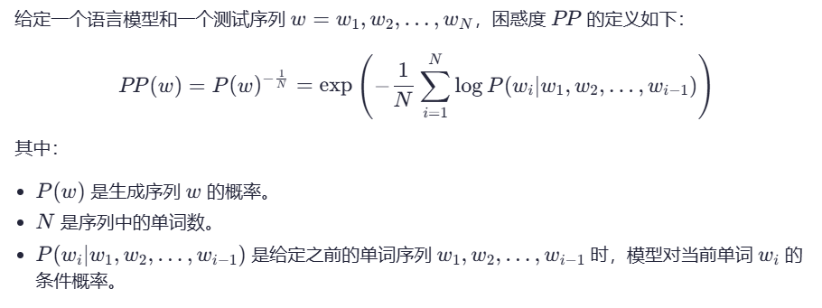
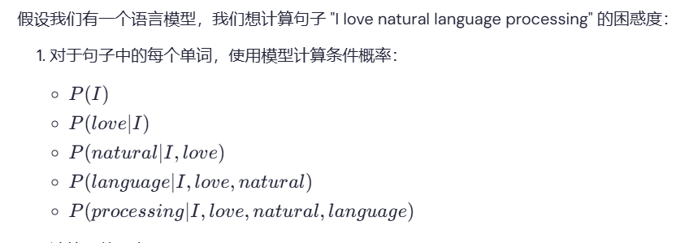
困惑度

Slide 9

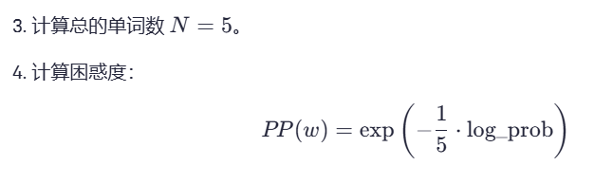
例子

Slide 10


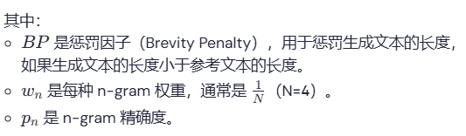

BLEU计算
计算步骤：
n-gram匹配：计算候选文本与参考文本之间的n-gram匹配数。n-gram是连续的n个词的组合。
精确度计算：对于每个n-gram，计算候选文本与参考文本匹配的n-gram的个数。
精确度公式为：
加权平均：通常计算1-gram到4-gram的精确度，BLEU计算公式为：
Brevity Penalty：BP公式：
其中 r是参考文本的长度，c 是候选文本的长度

Slide 11
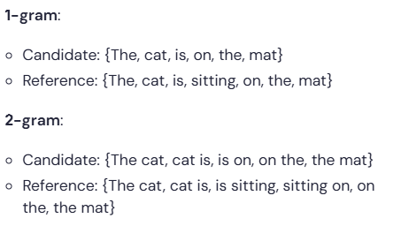
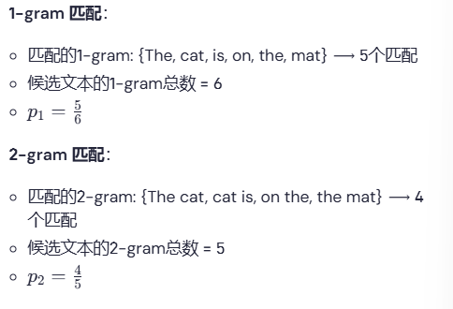
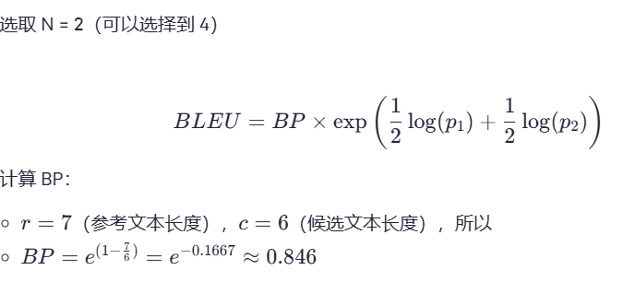
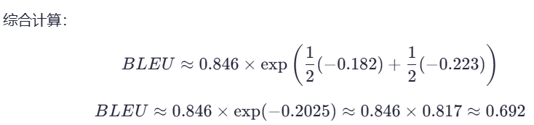
例子
现有的文本
候选文本(Cnadidate):”The cat is on the mat.”
参考文本(Reference):”The cat is sittiong on the mat.”
1.生成n-gram
3.计算BELU分数
2.计算匹配

Slide 12
如何应用到质量过滤中
结合 BLEU 分数和困惑度，可以为 NLP 模型生成的文本建立一
个过滤系统。
指标设置：
设定 BLEU 分数的阈值，例如大于 0.5 。
设定困惑度的阈值，例如小于 100。
生成文本的质量评估：
对每个生成的文本使用上述代码进行评估。
只保留 BLEU 分数高于阈值且困惑度低于阈值的文本，认为这文
本质量较好，符合预期。

Slide 13
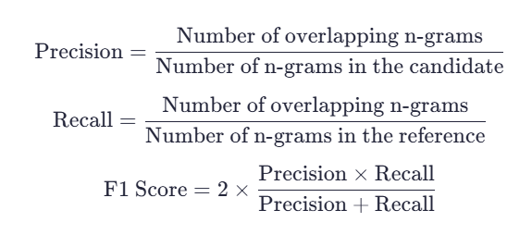
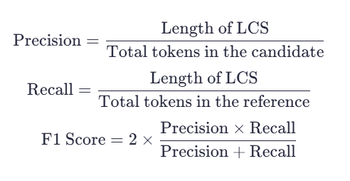
ROUGE计算
ROUGE-N:
定义: ROUGE-N 衡量的是 n-grams（n元组）的重叠情况。通常使用 ROUGE-1（单词级基于单元）和 ROUGE-2（双词级基于单元)。
计算公式
ROUGE-L:
定义: ROUGE-L 衡量的是最长公共子序列（LCS）的重叠情况。
计算公式

Slide 14
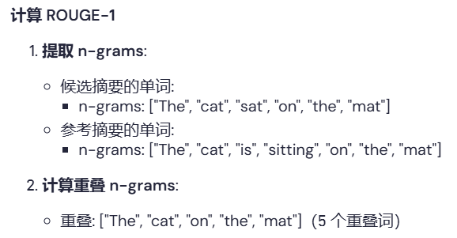
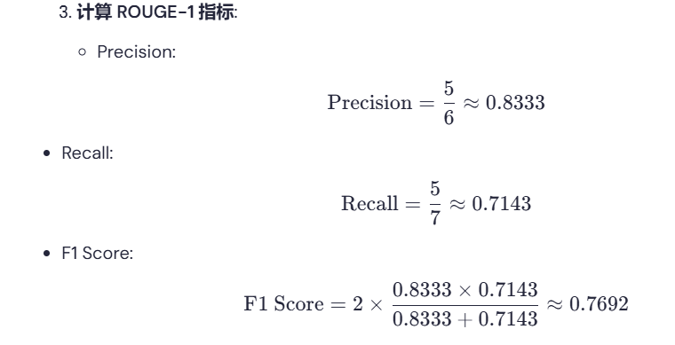
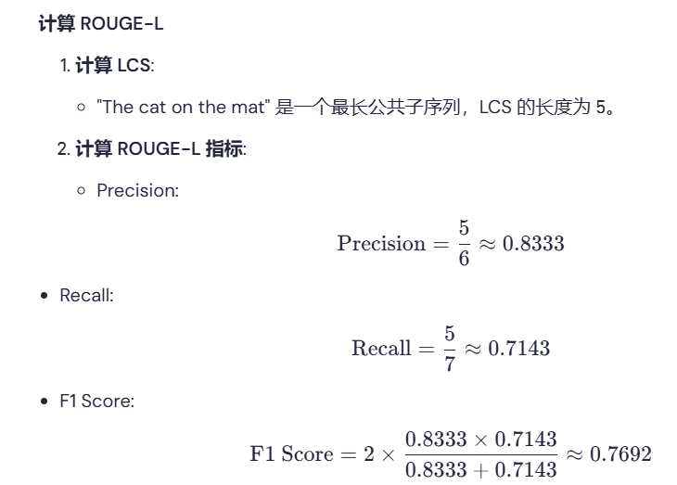
例子

Slide 15
通过以上示例可以看到，ROUGE 指标通过计算生成的摘要与参考摘要之间的重叠程度来评估内容的质量。ROUGE-1 和 ROUGE-L 都提供了准确率、召回率和 F1 分数，使得我们可以定量评估模型的表现。ROUGE-1 更注重精确的词汇相似性，而 ROUGE-L 则考虑了词汇的顺序，适用于需要捕捉语义结构的情况。
在评估 ROUGE 指标的效果时，通过以下几个方面来得出结论：
1. 综合评估 F1 分数
ROUGE 指标通常使用 F1 分数作为主要评估标准。F1 分数是精确率和召回率的调和平均数，提供了一个平衡的衡量方法，能够综合考虑生成文本与参考文本之间的重叠程度。高的 F1 分数表明生成文本在内容和表达上与参考文本相似度较高。
2. 分析精确率和召回率
在解释 ROUGE 分数时，分别考虑精确率和召回率是很重要的：
高精确率意味着生成的文本包含了大量正确的内容，但可能遗漏了一些重要的点。
高召回率则表示模型能覆盖较多的参考内容，但可能包含了不必要或冗余的信息。

Slide 16
3. 与基线进行比较
将 ROUGE 分数与基线模型（如其他算法或人类生成的摘要）的分数进行比较，可以更清晰地评估模型的表现改进。
如果模型的 ROUGE 分数显著高于基线，则说明采用的模型或方法在生成内容方面有较好的效果。

Slide 17
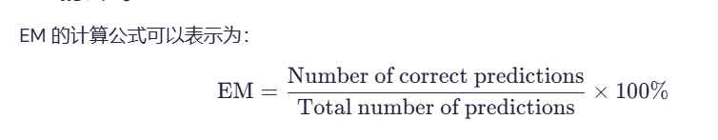
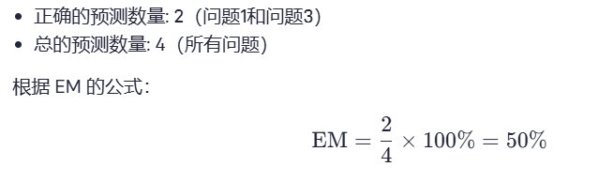
EM
假设我们有以下几个问题及其参考答案和模型生成的答案：
问题: "What is the capital of France?"
参考答案: "Paris"
模型生成的答案: "Paris"
匹配结果: ✔️（完全匹配）
问题: "What is 2 + 2?"
参考答案: "4"
模型生成的答案: "Four"
匹配结果: ❌（不匹配）
问题: "What color is the sky?"
参考答案: "Blue"
模型生成的答案: "Blue"
匹配结果: ✔️（完全匹配）
问题: "What is the largest mammal?"
参考答案: "Blue whale"
模型生成的答案: "whale"
匹配结果: ❌（不匹配）

Slide 18
假设您有一个参考文本和一个生成文本,计算它们的 n-gram 重叠度：
将参考文本和生成文本划分为 n-grams。
计算生成文本和参考文本中共同出现的 n-grams 的数量。
将这个数量与生成文本或参考文本中的 n-grams 总数进行比较，以计算重叠度。
代码展示
去掉该页

Slide 19
基于分类器方法
实现分类器的方法
轻量级模型（如 FastText 等）
可微调的预训练语言模型（如 BERT、BART 或者 LLaMA 等）
闭源大语言模型 API（如GPT-4、Claude 3）。

Slide 20
质量过滤具体流程
1.数据收集与预处理
数据收集：从各种来源(如网页，数据库等)收集大量的原始数据。确保数据的多样性和代表性，以覆盖不同的应用场景和用户需求。
数据预处理：对数据进行清洗，去除噪声、错误和重复信息。对数据进行格式化和标准化处理，确保数据的一致性和可比性。
2.质量评估指标确定
明确质量标准：根据应用场景和模型需求，确定数据质量的评估指
标，如准确性、完整性、一致性、相关性和时效性。
选择评估方法：采用人工评估、自动化评估或两者结合的方式对数据进行质量评估。
自动化评估可以基于规则、模型或统计方法来实现。

Slide 21
3.质量过滤算法与模型应用
3.1.基于规则的过滤
3.2.基于模型的过滤：训练文本分类器或其他机器学习模型来判数据质量。
使用训练好的模型对大量数据进行快速、准确的过滤。
常用的模型包括轻量级模型（如FastText）、可微调的预训练语言模
型（如BERT、LLaMA3）等。
3.3.集成过滤方法：结合多种过滤方法（如规则过滤和模型过滤）
以达到更好的过滤效果。
采用多层次、多阶段的过滤策略，逐步剔除低质量数据。

Slide 22
4.过滤效果评估与优化
4.1.评估过滤效果：对过滤后的数据进行质量评估，以验证过滤方法的有效性。
采用合适的评估指标（如准确率、召回率、F1分数等）来衡量过滤效果。
4.2.优化过滤方法：根据评估结果对过滤方法进行调整和优化。
5改进规则设计、模型训练或集成策略，以提高过滤效果。

Slide 23
6.整合结果
汇总和分析质量报告：根据分类和处理结果，生成质量报告，包含输出的统计信息、质量指标分布等。
优化模型的依据：基于质量报告调整模型参数或训练数据，持续改善模型输出质量。

Slide 24
数据预处理
质量过滤
敏感内容过滤
基于启发式规则的方法
基于分类器的方法
过滤有毒内容
过滤隐私内容

Slide 25
敏感内容过滤
过滤有毒内容
过滤隐私内容：类似于基于启发式规则，如关键字识别来检测和删除私人信息。

Slide 26
数据预处理
质量过滤
敏感内容过滤
数据去重
基于启发式规则的方法
基于分类器的方法
过滤有毒内容
过滤隐私内容
计算粒度
用于去重的匹配方法
精确匹配算法
近似匹配
采用LSH，如MinHash

Slide 27
数据去重
计算粒度方法
用于去重的匹配方法：精确匹配算法(即每个字符完全相同)；近似匹配算法(基于某种相似性度量),可采用局部敏感哈希(LSH)，如最小哈希(MinHash）。

Slide 28
最小哈希(MinHash)算法
它是一种两个集合之间的相似度的技术，其核心思想在于，通过哈希处理集合元素，并选择最小的哈希值作为集合的表示。随后，通过比较两个集合的最小哈希值，来估算出它们的相似度。

Slide 29
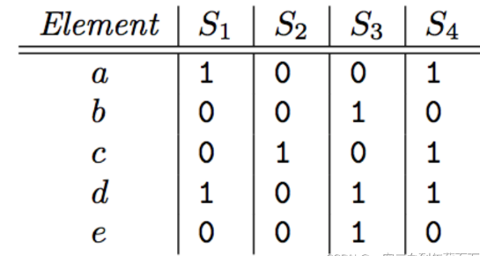
例子
假设现在有4个集合，分别为S1, S2, S3, S4；其中，S1 = {a, d}，S2 = {c}，S3 = {b, d, e}，S4 = {a, c, d}，所以全集U = {a, b, c, d, e}。我们可以构造如下的0-1矩阵：
为了得到各集合的最小哈希值，首先对矩阵进行随机行打乱，则某集合（某一列）的最小哈希值就等于打乱后的这一列第一个值为1的行所在的行号。举一个例子：
定义一个最小哈希函数h，用于模拟对矩阵进行随机行打乱，打乱后的0-1矩阵为

Slide 30
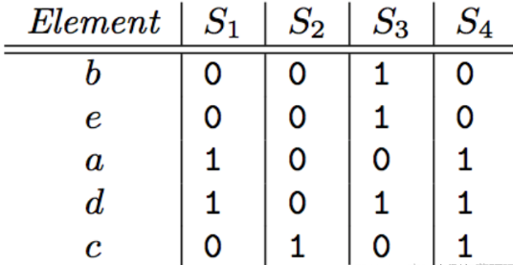
如图所示，h(S1)=2, h(S2)=4, h(S3)=0, h(S4)=2。
在经过随机行打乱后，两个集合的最小哈希值相等的概率等于这两个集合的Jaccard相似度，
证明如下：
现仅考虑集合S1和S2，那么这两列所在的行有下面3种类型：
1、S1和S2的值都为1，记为X
2、只有一个值为1，另一个值为0，记为Y
3、S1和S2的值都为0，记为Z
S1和S2交集的元素个数为x，并集的元素个数为x+y，所以sim(S1,S2) = Jaccard(S1,S2) = x/(x+y)。接下来计算h(S1)=h(S2)的概率，经过随机行打乱后，从上往下扫描，在碰到Y行之前碰到X行的概率为x/(x+y)，即h(S1)=h(S2)的概率为x/(x+y)。

Slide 31
词元化(分词)
词元化(Tokenization）旨在将原始文本分割成模型可识别和建模的词元序列，作为大预言模型的输入数据。
why use?
在传统的自然语言处理研究主要使用基于词汇的分词方法，但是基于词汇的分词在某些语言(如中文分词)中可能对于相同的输入 产生不同的分词结果，导致生成包含海量低频词的词表，还可能存在未登陆词。
因此，一些语言模型开始采用字符作为最小单元来分词，目前，子词分词器广泛应用于基于Transformer的语言模型中，如BPE分词，WordPiece分词，Unigram分词。

Slide 32
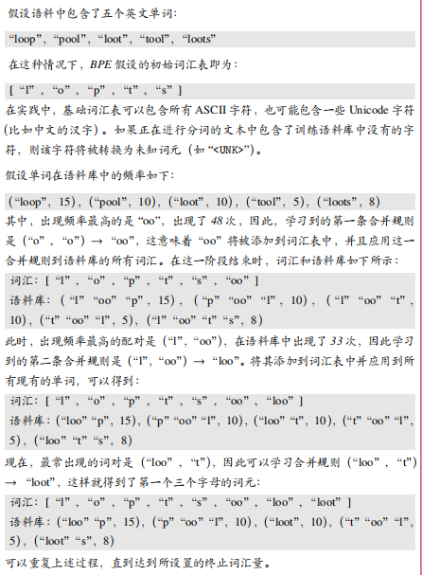
BPE分词
BPE算法
1.统计频率：统计文本中所有相邻字符对的出现频率
2.合并最频繁的字符对：找到最频繁的字符对并将其合并为新的单个字符
3.重复上述步骤：反复执行步骤1和步骤2，直到达到预定的词汇表大小或没有更多的字符对可以合并为止。

Slide 33
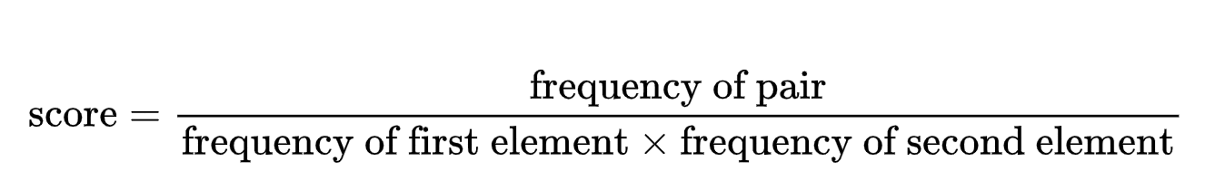
WordPiece分词
WordPiece分词和BPE分词想法类似，都是通过迭代合并连续的词元，但是合并的选择标准略有不同。
在合并前，WordPiece分词算法首先训练一个语言模型，并用这个语言模型对所有可能的词元队进行评分，然后，在每次合并时，它都会选择使得训练数据的似然性增加最多的词元对。
计算公式：
Unigram分词

Slide 34
WordPiece分词过程
计算初始词表
拆分训练语料
计算合并分数
选择并合并子词对
未达到预定阈值
更新词表
分词

Slide 35
例子
假设有如下训练语料中的样例，括号中第2位为在训练语料中出现的频率：
("hug", 10)
("pug", 5)
("pun", 12)
("bun", 4)
("hugs", 5)
将其拆分为带前缀的形式：
("h" "u" "g", 10)
("p" "u" "g", 5)
("p" "u" "n", 12)
("b" "u" "n", 4)
("h" "u" "g" "s", 5)
这些样例的初始词表将会是：["b", "h", "p", "g", "n", "s", "u"]。

Slide 36
接下来，计算合并分数（也称互信息，信息论中衡量两个变量之间的关联程度）：对于pair("u", "g")：出现的频率是最高的20次，但"u"出现的频率是36次，"g"出现的频率是20次，所以这个pair("u", "g")的分数是(20)/(36×20)=1/36。同理，计算pair("g", "s")的分数为(5)/(20×5)=1/20。所以，最先合并的pair是("g", "s")→("gs")。
此时，词表和拆分后的频率将变成以下：
Vocabulary: ["b", "h", "p", "g", "n", "s", "u", "gs"]
重复上述操作，直到达到想要的词表大小，例如：
Vocabulary: ["b", "h", "p", "g", "n", "s", "u", "gs", "hu", "hug"]
以hugs单词为例
对于单词"hugs"，使用前面示例中的词汇表进行分词，从单词开头开始，在词汇表中能找到的最长子词是"hug"，在这里分割，得到["hug", "s"]。接着处理"s"，发现它也在词汇表中，因此"hugs"的最终分词结果是["hug", "s"]。

Slide 37
Unigram分词
Unigram分词从预料库的一组足够大的字符串或词元初始集合开始，迭代地删除其中的词元，直到达到预期的词表大小。
使用流程
构建初始表
计算词元概率
选择分词方式
优化词表(可选)
例子
假设已有的训练语料和初始表：
训练语料：("hug", 10), ("pug", 5), ("pun", 12), ("bun", 4), ("hugs", 5)
初始词表：["h", "u", "g", "hu", "ug", "p", "pu", "n", "un", "b", "bu", "s", "hug", "gs", "ugs"]
现对“pug”进行分词：
1.其所有可能的分词方式：["p", "u", "g"] ["p", "ug"] ["pu", "g"]
2.计算每种分词方式的概率：以["p", "u", "g"] 为例
对于["p", "u", "g"]：P(["p", "u", "g"]) = P("p") × P("u") × P("g")
P("p") = 5 / (总频次)
P("u") = 36 / (总频次)
P("g") = 20 / (总频次)
因此，P(["p", "u", "g"]) = (5 × 36 × 20) / (总频次³)
3.选择概率最高的分词方式：
通过比较，发现["p", "ug"]和 ["pu", "g"]概率相对较高，根据实际需求，进行选取。

Slide 38
在实际应用中，考虑到对于较长文本或复杂的分词任务，可能需使用动态规划算法(如维特比算法)来找到最佳分词路径
维特比算法：
1.构建模型
先构造一个隐马尔可夫模型(HMM)，该模型包括初始状态概率、状态转移概率和发射概率。
在中文分词任务中，将状态定义为词的开始(B）、词的中间(M）、词的结束(E）和单字词(S），观察值则为句子中的每个字符。
2.初始化
对于句子中的第一个字符，计算其处于各个状态（B、M、E、S）的概率，并记录到达该状态的最优路径（即前一个状态）。

Slide 39
3.递归计算
对于句子中的每个后续字符，根据前一个字符的状态和当前
字符的观察值，计算当前字符处于各个状态的概率。
更新到达当前字符各个状态的最优路径和概率。
4.终止
在句子的最后一个字符处，找到概率最大的状态（通常是E或
S，表示词的结束或单字词）。
5.回溯
从终止状态开始，根据记录的最优路径回溯，得到整个句子
的分词结果。

Slide 40
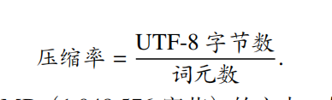
分词器的选用
需要关注的因素
分词器须具备无损重构的特性
分词器应具有高压缩率
压缩率公式：
其他

Slide 41
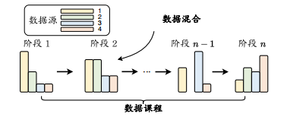
数据调度
主要关注两方面：
各个数据元的混合比例
各数据源用于训练的顺序

Slide 42
数据混合
在预训练期间，根据混合比例从不同数据源中采样数据：数据源的权重越大，从中选择的数据越多。
常见的几种数据混合策略：
增加数据源的多样性
优化数据混合
优化特定能力

